Slide 1



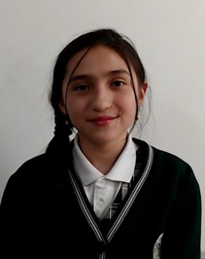
CUADRO DE HONOR
Curso 701
Reconocimiento a la excelencia académica en el primer trimestre
Laura Ximena Romero Mendoza

